Slide 1
Óbudai Egyetem
Neumann János Informatikai Kar
.NET Gadgeteer – Egyszerű modulok

Slide 2
Áttekintés
Feladat egyszerű modulokkal
  LED, nyomógombok
Időzítés alapjai
  System.Threading.Timer
  Gadgeteer.Timer
Felkészülést segítő kérdések

Slide 3
1. Feladat egyszerű modulokkal
A feladat
Készítsen olyan konfigurációt, mely 2 LED-et és 2 nyomógombot tartalmaz (jobb és baloldalra rendezve). Ha a jobboldali gombot nyomva tartjuk, akkor a jobboldali LED-et kell felgyújtani kék színnel, a baloldali gomb nyomva tartásával ugyanez történjen a baloldali LED-del. A két gomb egyidejű nyomva tartása esetén mindkét LED kerüljön felgyújtásra piros színnel. A gombok felengedésének hatására a LED-ek nem világíthatnak (tehát csak a gombok lenyomásának hatására világíthatnak a LED-ek).

Slide 4
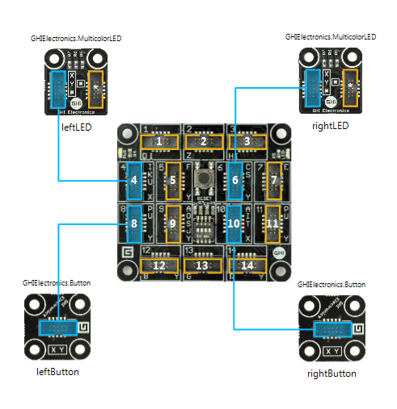
1. Feladat egyszerű modulokkal
Konfiguráció készítés
Az alkatrészek és a szalagkábelek felhasználásával állítsuk össze a következő konfigurációt:

Slide 5
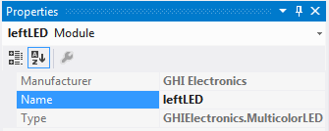
1. Feladat egyszerű modulokkal
Az alkalmazás létrehozása
Hozzunk létre egy új Gadgeteer projektet, majd a grafikus tervezőben is készítsük el a konfigurációt
Nevezzük el az egyes komponenseket a „Properties” ablak „Name” bevitelmező segítségével:
  Baloldali LED: leftLED
  Balodali nyomógomb: leftButton
  Jobboldali LED: rightLED
  Jobboldali nyomógomb: rightButton
Az alkalmazás készítésekor a fenti nevek felhasználásával hivatkozhatunk az egyes komponensekre

Slide 6
1. Feladat egyszerű modulokkal
Eseménykezelés
Gombnyomás esetén a gombot reprezentáló objektum „ButtonPressed” eseménye kerül végrehajtásra:
A gomb felengedését követően a ButtonReleased esemény kerül kiváltásra:
Mindkét esemény ButtonEventHandler típusú:
  sender: a gomb, mely kiváltotta az eseményt
  state: a gomb állapota
Az eseménykezeléshez a ButtonEventHandler-nek megfelelő szignatúrájú metódussal kell feliratkozni

Slide 7
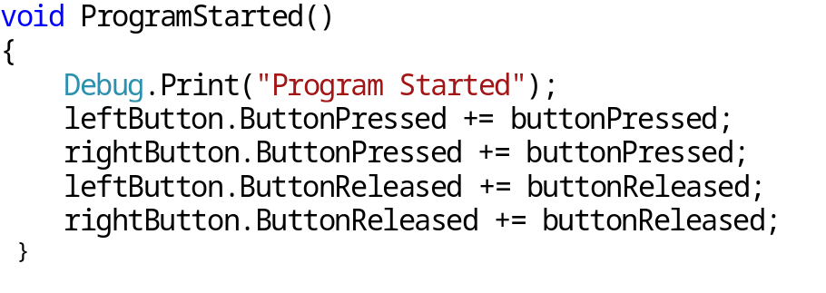
1. Feladat egyszerű modulokkal
A Program megírása
A „Solution Explorer” ablakban nyissuk meg a Program.cs állományt
Ahhoz, hogy a gombok megnyomására, valamint azok felengedésére reagálni tudjon az alkalmazás, fel kell iratkozni a gombok eseménykezelőire a program indításakor
Az eseménykezelést célszerű egy közös eseménykezelő metódussal végezni, melyre a ProgramStarted() metóduson belül iratkoztatjuk fel a gombokat:

Slide 8
1. Feladat egyszerű modulokkal
Eseménykezelők implementálása (1)
A feliratkozást követően az eseménykezelő metódusok implementálása szükséges
Az eseménykezelő metódusokon belül lehet ellenőrizni, hogy melyik gomb váltotta ki az eseményt, erre szolgál a „sender” paraméter
A gombok állapota lekérdezhető a „Pressed” tulajdonság segítségével. Ennek értéke true nyomva tartott gomb esetén, false egyébként.
A LED modulok ki-bekapcsolhatók, valamint megadható, hogy bekacsolás esetén milyen színnel világítsanak. Néhány példa:
  led. TurnRed(): piros színnel gyújtja ki a LED-et
  led.TurnBlue(): kék színnel gyújtja ki a LED-et
  led.TurnColor(Color color): a color paraméterben megadott színnel gyújtja ki a LED-et
  led.TurnOff(): kikapcsolja a LED-et

Slide 9
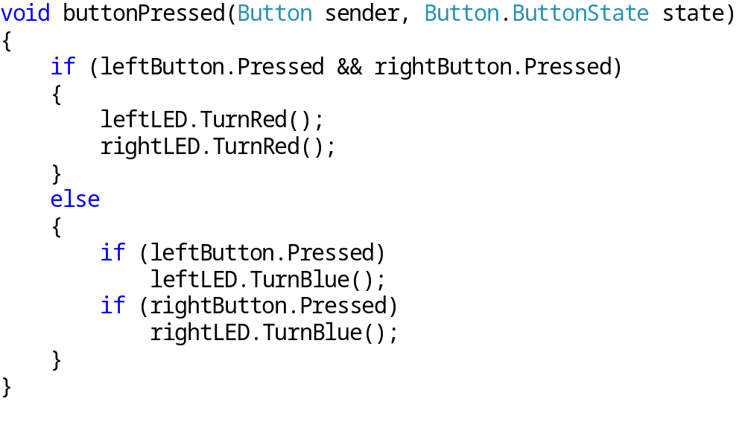
1. Feladat egyszerű modulokkal
Eseménykezelők implementálása (2)
A gombnyomás eseménykezelője:

Slide 10
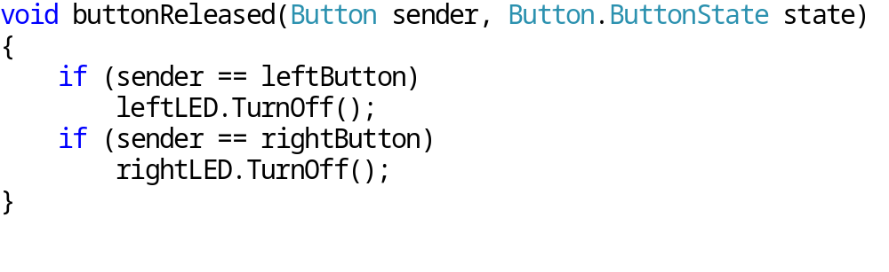
1. Feladat egyszerű modulokkal
Eseménykezelők implementálása (3)
A gomb felengedés eseménykezelője:
Futtatás segítségével (F5 billentyű) ellenőrizzük az alkalmazás működését

Slide 11
2. Időzítés alapjai
Időzítési lehetőségek
Az Időzítők segítségével periodikusan ismétlődő, illetve késleltetett metódushívásokat lehet készíteni
Kétféle időzítő használható:
  System.Threading.Timer
  Gadgeteer.Timer

Slide 12
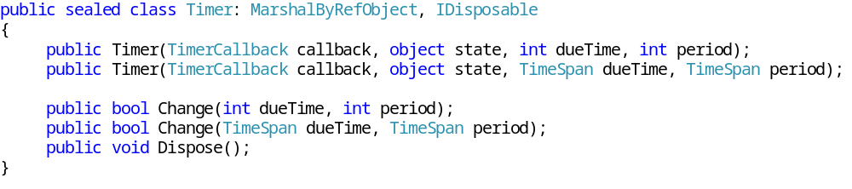
2. Időzítés alapjai
System.Threading.Timer (1)
Lehetővé teszi egy metódus adott idő intervallumonkénti hívását:
Konstruktor paraméterei:
  callback: egy TimerCallback delegate, mely a periodikusan hívni kívánt metódust reprezentálja
  state: tetszőleges objektum, mely felhasználható a callback metódus hívásakor dueTime: az az idő intervallum, amennyit a Timer indítása előtt kivár a rendszer [ms], 0 ha azonnali indítást szeretnénk
  period: a metódushívások közti időintervallum [ms]
A Change metódus segítségével az idővel kapcsolatos paraméterek a példányosítást követően is megváltoztathatók

Slide 13
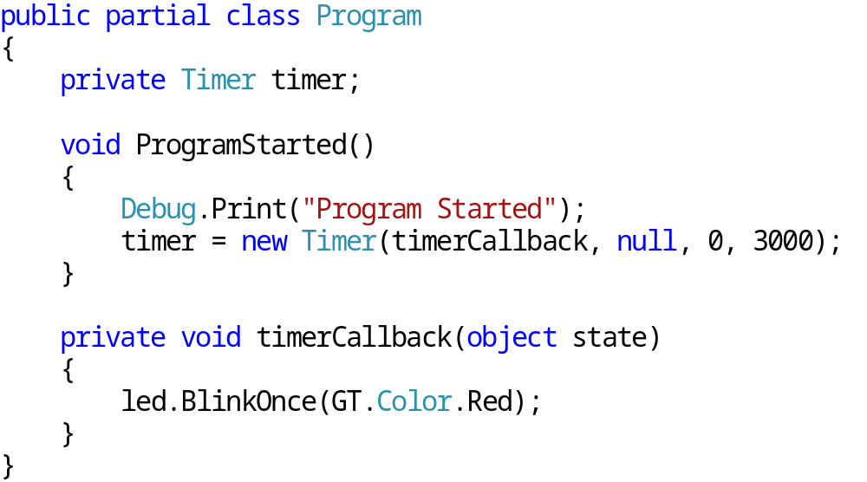
2. Időzítés alapjai
System.Threading.Timer (2)
Rövid példa:
Figyeljük meg a TimerCallback delegate szignatúráját!

Slide 14
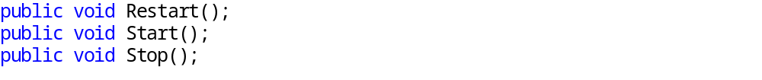
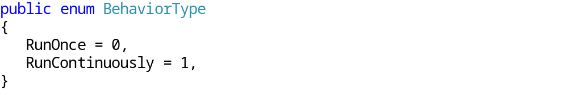
2. Időzítés alapjai
Gadgeteer.Timer (1)
A Microsoft.SPOT.DispatcherTimer egyszerűsített változata
Egyszerűen újraindítható, indítható, leállítható
Viselkedéstípusokat definiál (BehaviorType)
  RunOnce: elindul, meghívja a Tick eseményt a megadott idő elteltével (interval), majd leáll („felhúzható óra”)
  RunContinuously: folyamatosan hívja a Tick eseményt a megadott időközönként (interval), periodikus üzemmód
Mindkét viselkedéstípusnál a Tick esemény kerül hívásra:

Slide 15
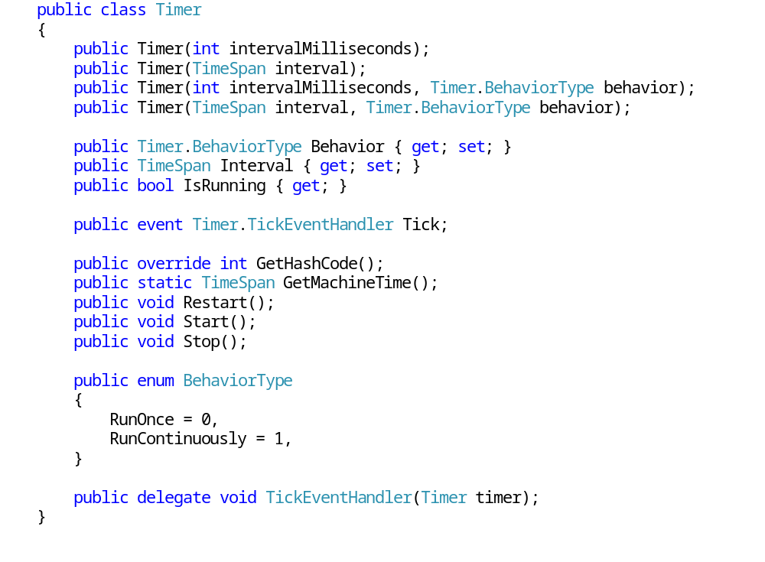
2. Időzítés alapjai
A Gadgeteer.Timer (2)

Slide 16
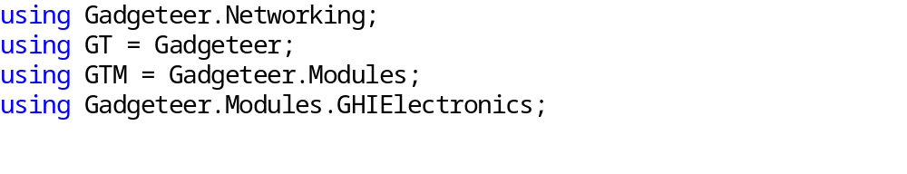
2. Időzítés alapjai
Gadgeteer.Timer (3)
A projekt létrehozását követően a Program.cs állományban számos Gadgeteer névtér hivatkozás látható:
Az egyszerű használhatóság, illetve a névütközések elkerülésének érdekében a Gadgeteer névtérre egy rövidített GT „alias” -t definiálható
A GT alias használatával a Gadgeteer névtér helyettesíthető GT rövidítéssel, így pl. a Gadgeteer.Timer nevű osztályra GT.Timer-ként is lehet hivatkozni

Slide 17
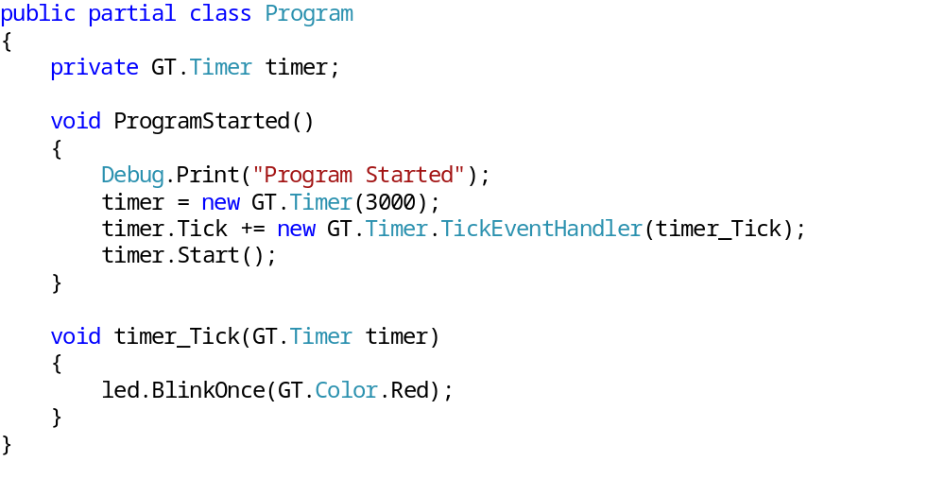
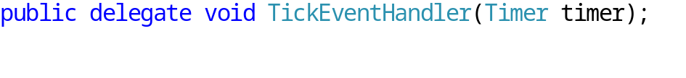
2. Időzítés alapjai
Gadgeteer.Timer (4)
Rövid példa:
Figyeljük meg a TickEventHandler delegate szignatúráját!

Slide 18
3. Felkészülést segítő kérdések
Hogyan észlelhető programkódból a gombnyomás, illetve a gomb felengedésének ténye?
Mutassa be a System.Threading.Timer időzítő működését!
Mutassa be a Gadgeteer.Timer időzítő működését!
Hasonlítsa össze a megismert időzítőket!

